Slide 1
Создание безопасных условий для детей с ОВЗ в дошкольной образовательной организации
Старший воспитатель
МДОАУ «Детский сад № 102» г. Орска
Фостовец С.Г.

Slide 2
ФЕДЕРАЛЬНЫЕ ДОКУМЕНТЫ
Федеральный закон от 24 ноября 1995г. № 181- ФЗ "О социальной защите инвалидов в Российской Федерации«
Конвенция ООН о правах инвалидов от 13.12.2006
Государственная программа Российской Федерации "Доступная среда" на 2011-2020 годы
Приказ Министерства образования и науки РФ от 9 ноября 2015 г. № 1309 "Об утверждении Порядка обеспечения условий доступности для инвалидов объектов и предоставляемых услуг в сфере образования"

Slide 3
Обеспечение доступа в здания организаций;
Реализация адаптированных образовательных программ;
Применение специальных методов и средств обучения и воспитания;
Представление услуг тьютора;
Проведение коррекционных занятий.

Slide 4
Нормативно-правовое обеспечение и программно-методическое обеспечение;
Создание развивающей среды;
Кадровое обеспечение и взаимодействие специалистов

Slide 5
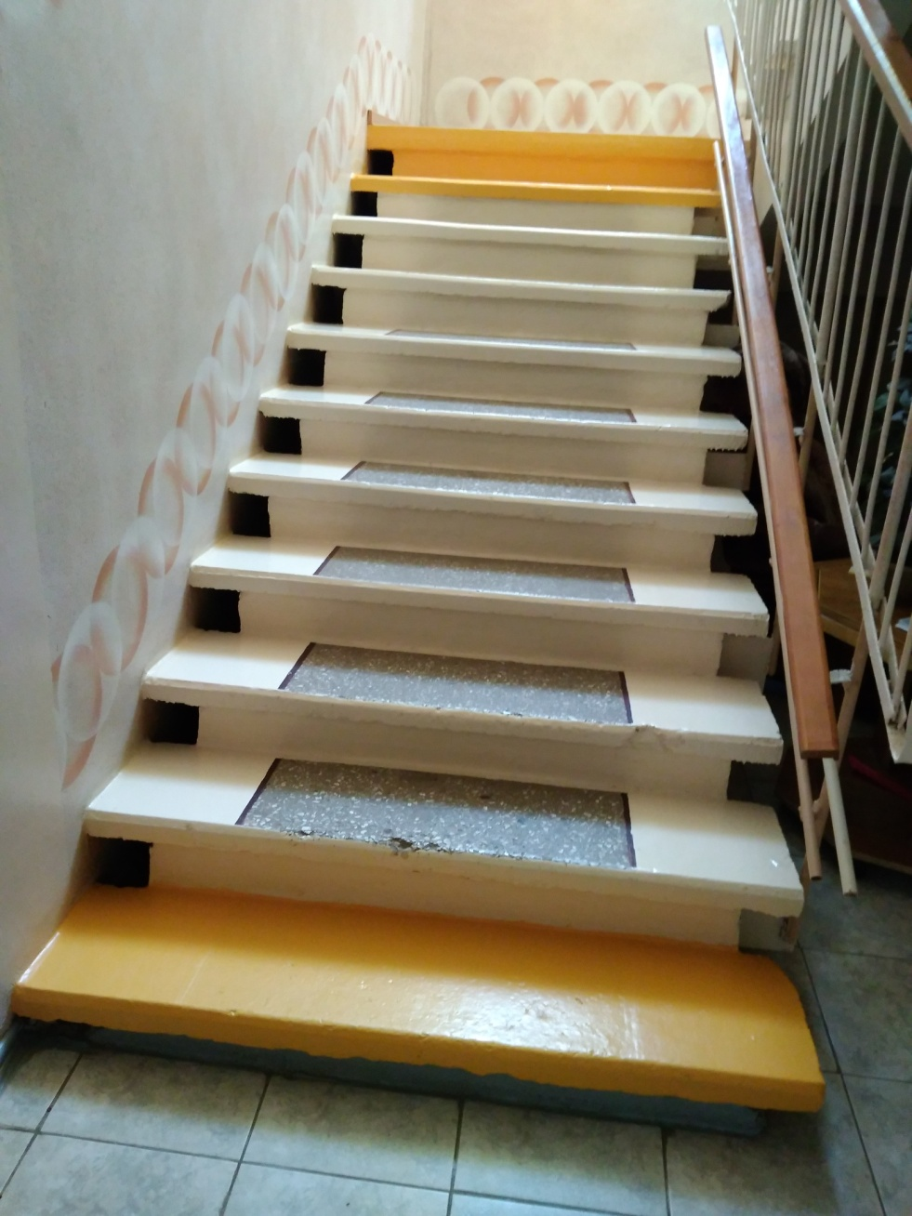
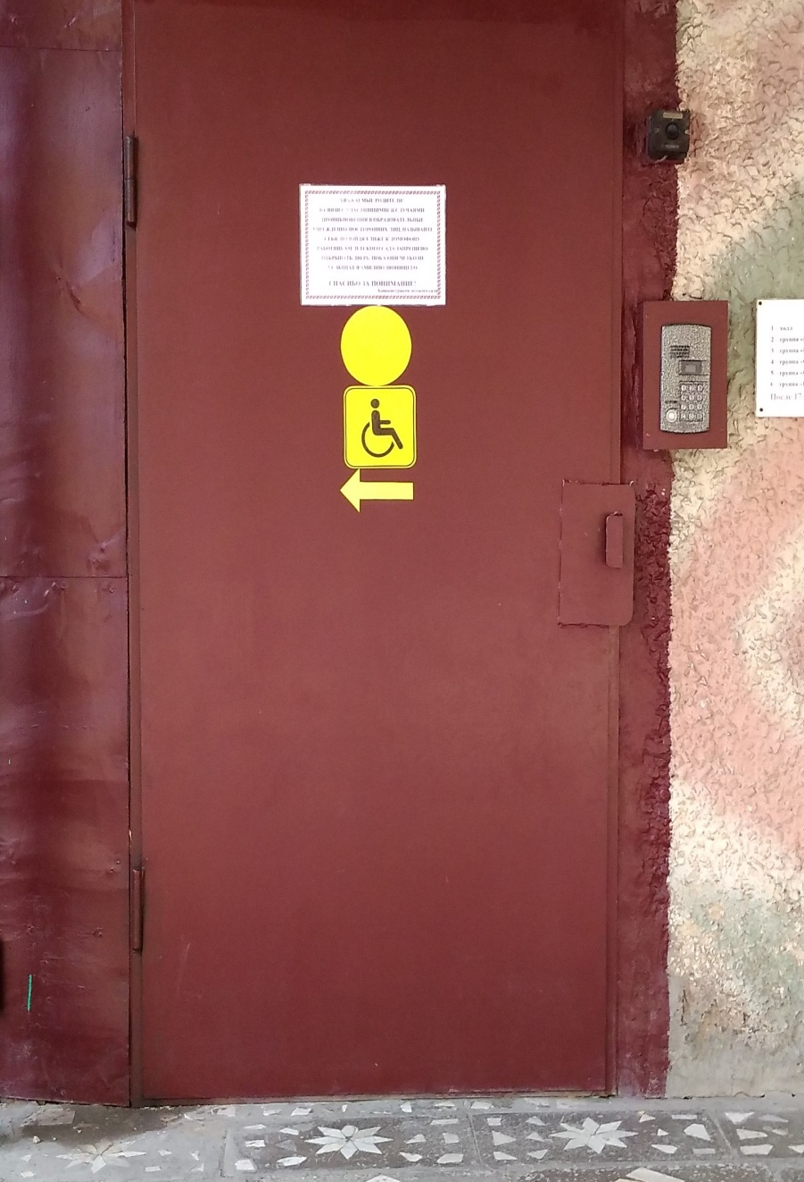

Slide 6
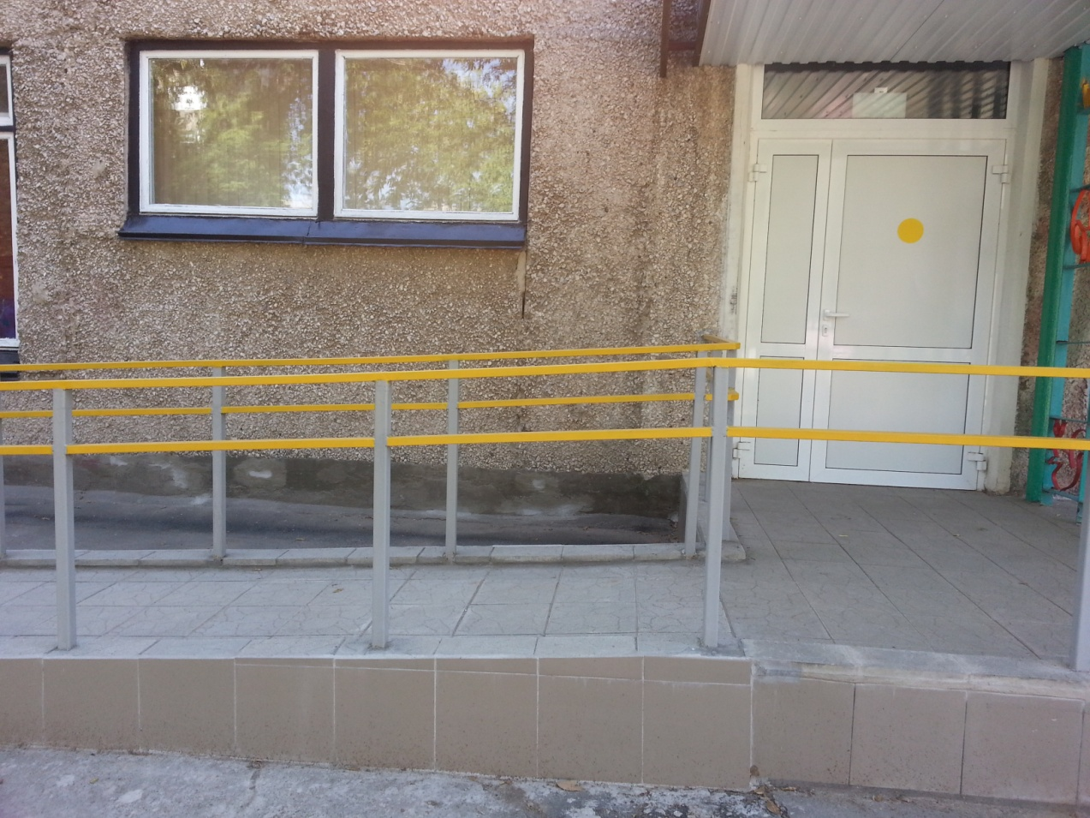
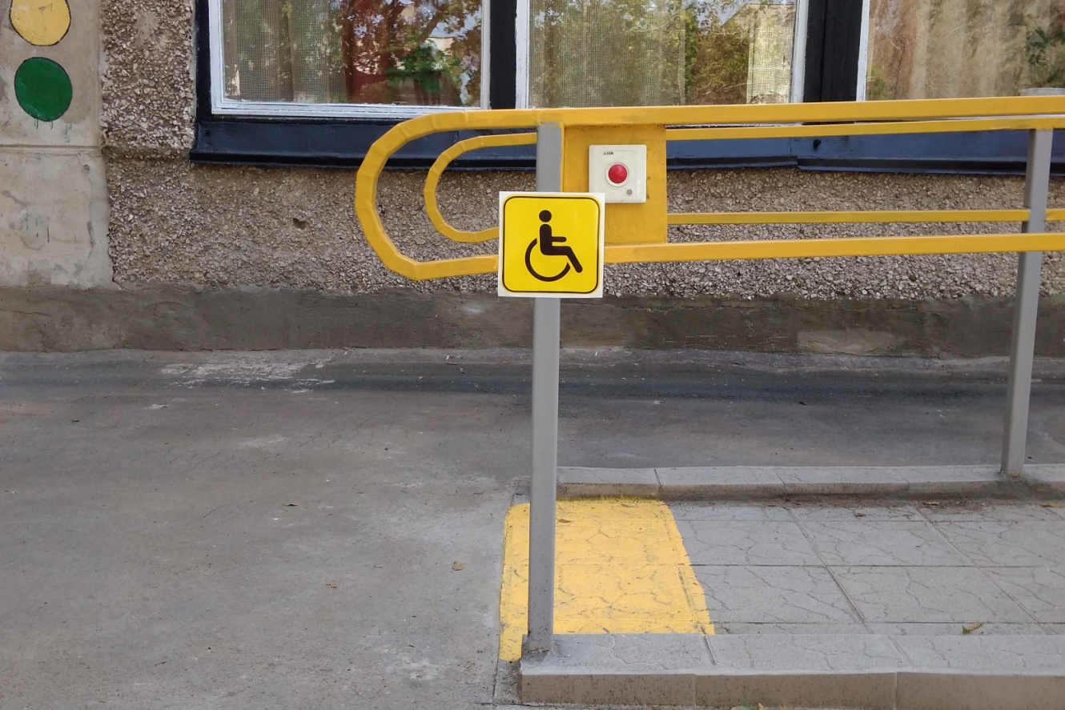

Slide 7
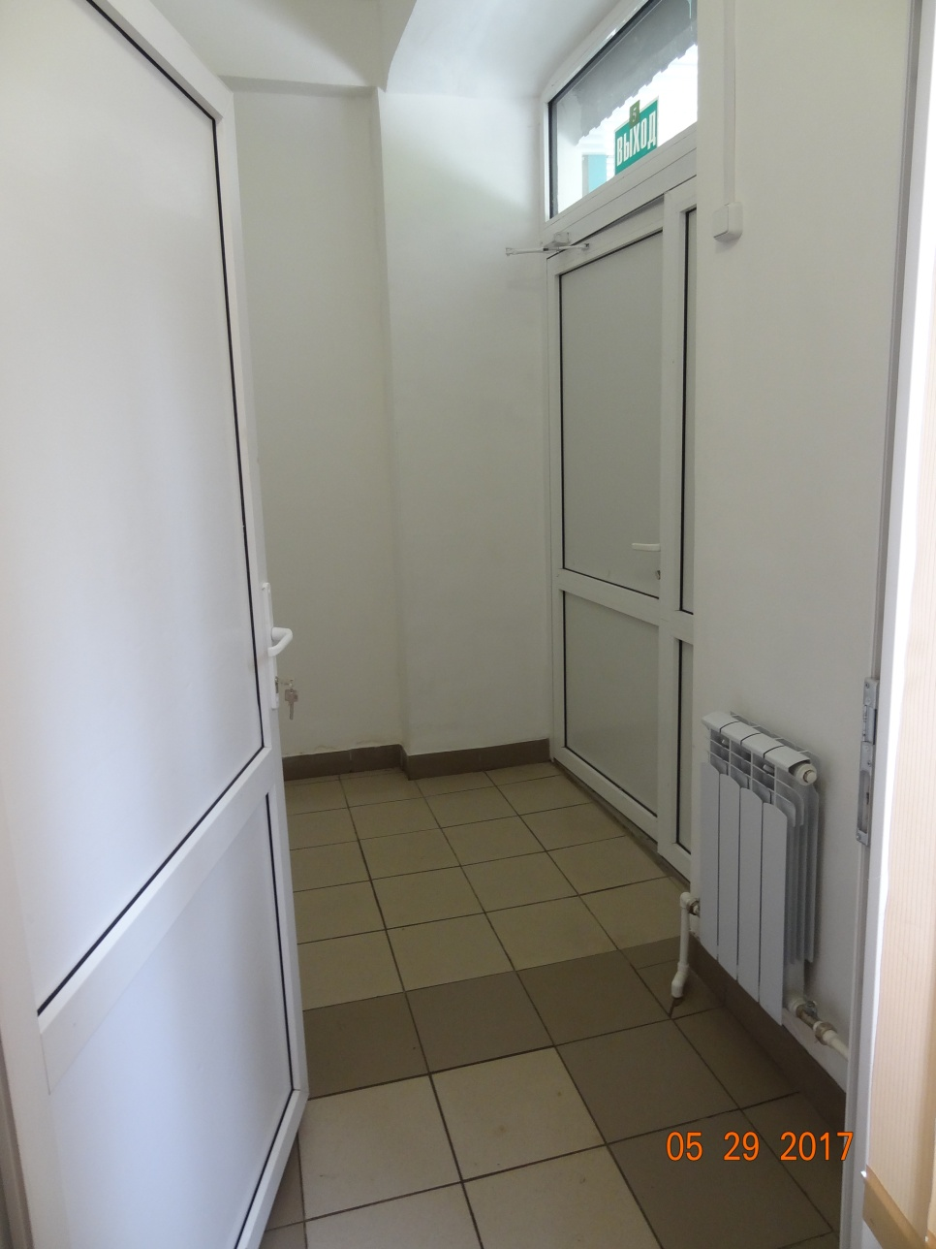
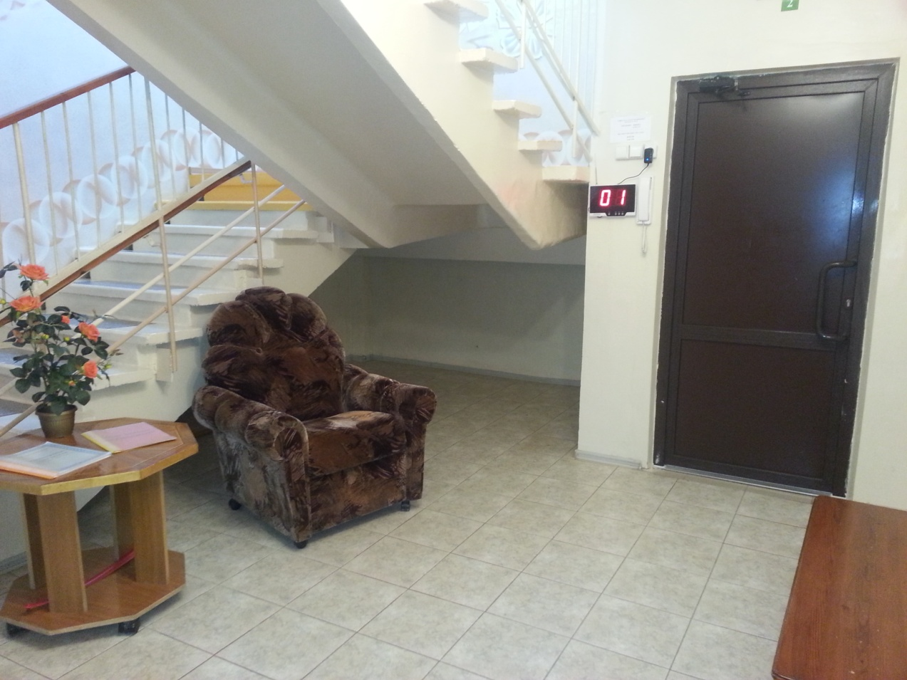

Slide 8
- повышение квалификации педагогов по программам, направленным на работу с детьми с ОВЗ;
- переподготовка кадров с целью предоставления инвалидам, при необходимости, услуг тьютора;
- создание беспорожной среды (убрать пороги);
- оснащение учреждения вывеской и мнемосхемой, выполненными шрифтом Брайля;
- назначение ответственного, разработка должностной инструкции и ежегодное проведение инструктажа работников по вопросу организации помощи маломобильным посетителям ДОО;
- обеспечение системы пассивной навигации (контрастный цвет, рельефные указатели, тактильные ленты, поручни);
- установка кнопки вызова персонала.

Slide 9
Ориентируйтесь на требования, которые установлены:
- приказом Минпросвещения РФ от 21.01.2019 N 32 "О внесении изменений в Порядок организации и осуществления образовательной деятельности по основным общеобразовательным программам - образовательным программам дошкольного образования, утвержденный приказом Министерства образования и науки Российской Федерации от 30 августа 2013 г. N 1014";
- приказом Министерства образования и науки Российской Федерации от 09.11.2015 № 1309 «Об утверждении Порядка обеспечения условий доступности для инвалидов объектов и предоставляемых услуг в сфере образования, а также оказания им при этом необходимой помощи» (с изм. на 18.08.2016 г.);
- Сводом правил 59.13330.2016 «Доступность зданий и сооружений для маломобильных групп населения».

